Slide 1


Slide 2
Roots Rules
1,5 meter afstand, uitzondering spelcontact
Geen handen en hugs
Respecteer elkaars grenzen m.b.t. Corona
We trekken als groep op
Terrein stopt achter de witte tent
WC reinigen VAN TE VOREN. Doekjes in de prullenbak.

Slide 3
God leren kennen

Slide 4
Deel 1 Gods eigenschappen
Deel 2 Terug naar God
Deel 3 God leren kennen

Slide 5
God leren kennen

Slide 6
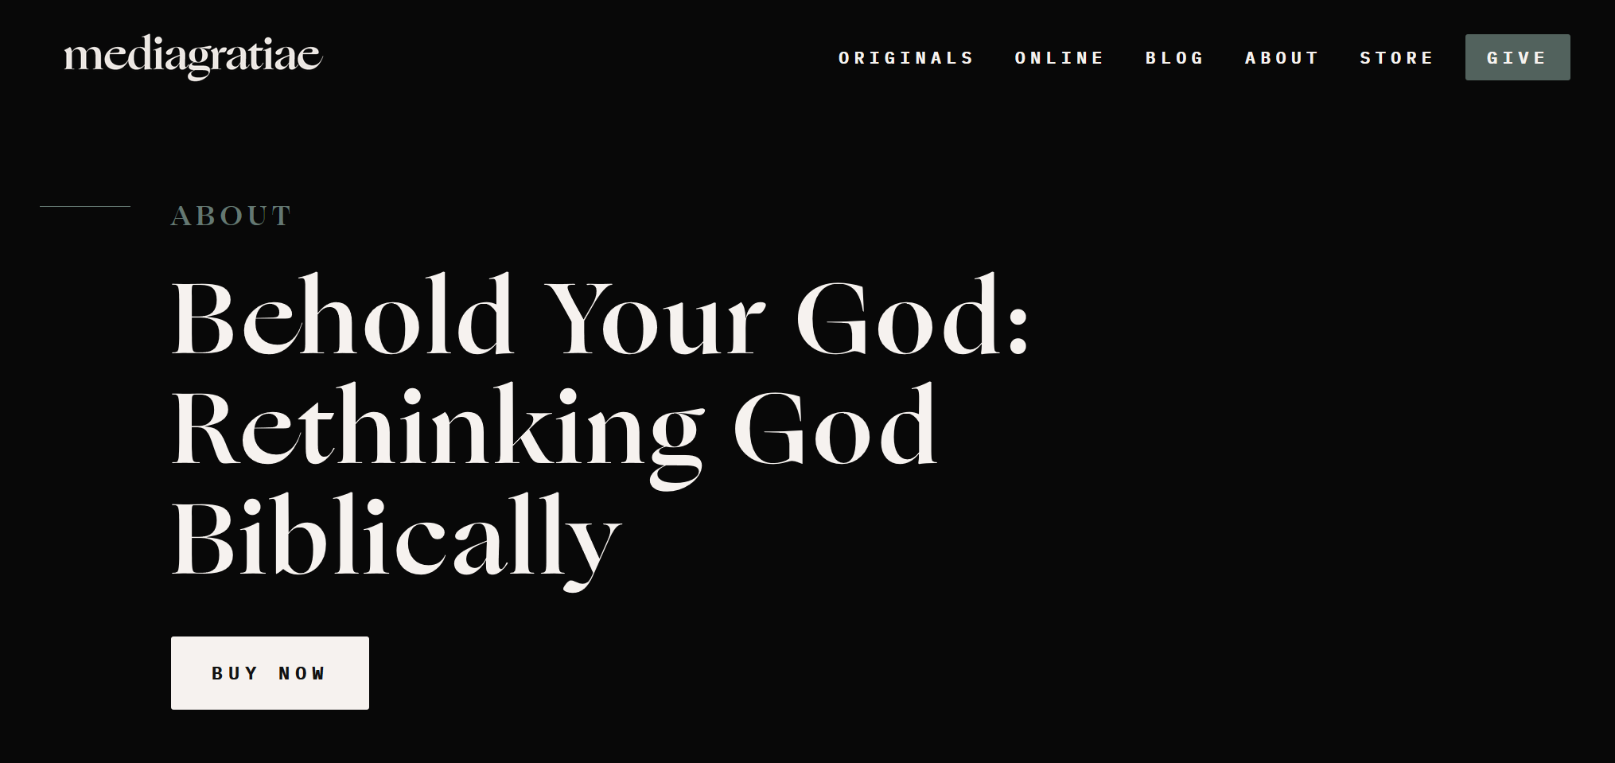
Behold your God
https://www.mediagratiae.org/

Slide 7
Symptoombestrijding

Slide 8
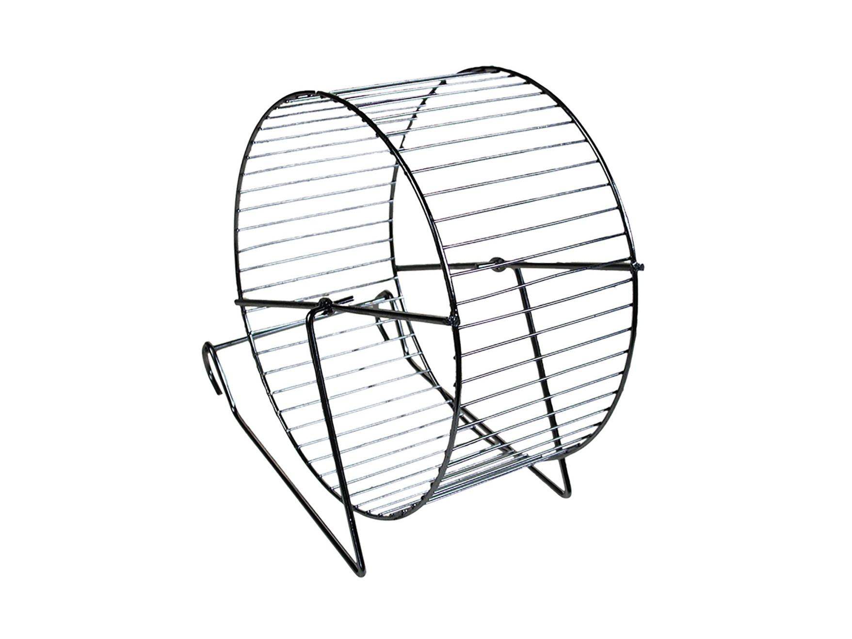

Slide 9
Kern
Verschil tussen dingen weten over Hem en Hem kennen binnen een intieme relatie

Slide 10
Week 1
Citaat uit de cursus

Slide 11
Zicht op de eigenschappen van God!

Slide 12
Een eigenschap van God is alles wat God heeft geopenbaard als waar over Zichzelf.

Slide 13
Onze eigenschappen
versus
Zijn eigenschappen

Slide 14
Niet onderhouden
Perfectie harmonie
Onmetelijk
Oneindig
Grenzeloos

Slide 15
Engeland
Baby

Slide 16
Hij hoeft niet te werken om almachtig te blijven, zelfs niet na het voorbijgaan van tienduizend jaar. Het is wie Hij is. Hij is de Almachtige God. Dit is juist een van zijn eigenschappen.

Slide 17
Inspanning versus houding

Slide 18
1. Kennis door horen zeggen
2. Tekstualisme
3. Ware waarheden

Slide 19
Voor de christen is er altijd meer van God

Slide 20
Jeremia 9 vers 23 & 24

Slide 21
Verwerkingopdracht
Hij is – Maak een lijstje van eigenschappen, Kol. 1: 15-18
Hij heeft –Maak een lijstje van zijn acties, Kol. 1: 12-14, 20-22
Ik moet – Maak een lijstje van de ik moet dingen, Kol. 1: 9-12, 23
Vraag 1 Hoe lees je de Hij heeft lijst als je eerst de Hij is lijst hebt gelezen?
Vraag 2 Hoe lees je de ik moet lijst als je de andere twee lijstjes in je hoofd houdt?
Vraag 3 Welke van de drie lijstjes is het belangrijkst?

